Slide 1
Moliére
8. ročník

Slide 2
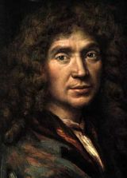
(1622 – 1673)
vlastním jménem
Jean-Baptiste Poquelin /poklen/
francouzský dramatik, herec a režisér
zakladatel klasicistní komedie

Slide 3
Základní životopisné údaje
narodil se v rodině královského čalouníka
studuje práva v Paříži, připravuje se na dráhu notáře
ale z lásky k herečce Madelaine Béjartové utíká k divadlu a stává se hercem
- přijímá jméno Moliére (aby ochránil rodinu – divadlem bylo opovrhováno a církví pronásledováno)

Slide 4
Základní životopisné údaje
s Madelaine zakládá tzv. „Slavné divadlo“
divadlo neprosperuje, má dluhy a je uzavřeno
Moliére jako dlužník na krátký čas do vězení

Slide 5
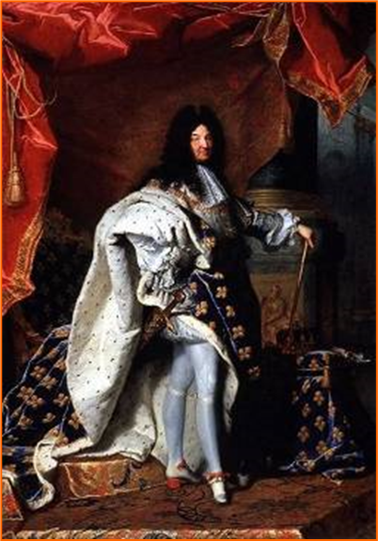
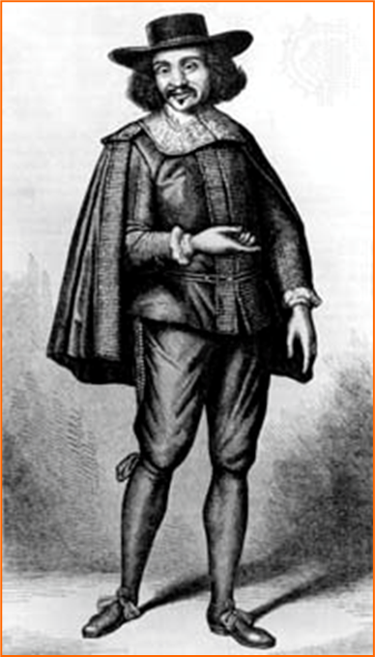
Základní životopisné údaje
kočuje s divadelní společností
od r. 1658 působí na dvoře krále Ludvíka XIV. => dostal penzi a jeho družina se stala „královskou divadelní společností“
Ludvíku XIV. musel organizovat versailleské dvorní slavnosti a psát pro ně texty
https://www.youtube.com/watch?v=aGrZGFYZG18

Slide 6
Smrt
Moliére zemřel (na tuberkulózu)
v 51 letech – 17.února 1673
v noci, když večer ještě hrál
premiéru své poslední
komedie Zdravý nemocný.
https://www.youtube.com/watch?v=JW6EsyYWy2g

Slide 7
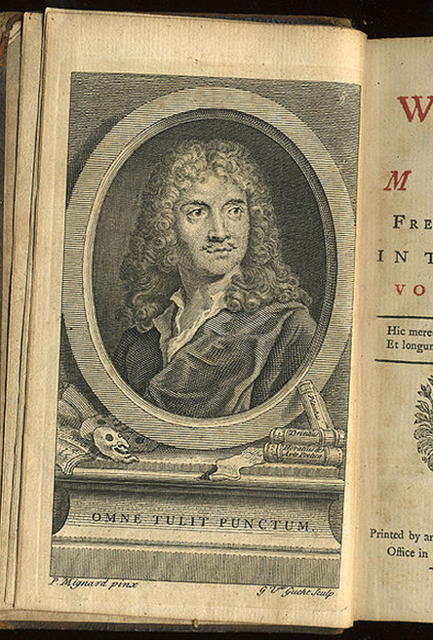
Dílo
Lakomec – lidská chamtivost, chorobná lakota, závislost
na mamonu (Harpagon)
Zdravý nemocný – výsměch všem hypochondrům,
neschopnosti lékařů té doby
Tartuffe – náboženské pokrytectví
Hraběnka z Nouzova – zesměšněna pýcha venkovských
nevzdělaných šlechticů a jejich snaha napodobit vysokou
pařížskou společnost

Slide 8
Zdravý nemocný str.205-206
1. Které postavy v ukázce vystupují?
2. Jaký mají jednotlivé postavy vztah k ústřední postavě Arganovi?
3. Doplňte k jednotlivým postavám vlastnosti.
4. Co představuje hlavní zápletku ukázky?
5. Vysvětlete spojení: být s někým na štíru, ležet někomu v žaludku, slepé nadšení, protřít někomu zrak
6. Jde o komedii, tragédii, pokuste se vysvětlit?
7. Vyhledejte v textu ironii.

Slide 9
Lakomec
Harpagon – Moliére na něm ukazuje obraz lichváře, který je pro své peníze ochoten obětovat cokoliv - citovými vztahy počínaje a vlastní rodinou konče. Ztráta peněz pro něj znamená naprostou tragédii, nenávist ke všemu živému, nechuť k životu a ztracený smysl života.
Čipera– Je zcela oddaný svému pánu Kleantovi. S myšlenkou, že svému pánovi pomůže, ukradl Harpagonovi jeho skříňku s penězi.
Kleantes – Harpagonův syn. Zamiloval se do Mariany, i když byla velice chudá. Šílená láska k penězům jeho otce se mu příčí. Je tedy jeho pravým opakem.
Mariana – Chudá dívka, která se stará o svou nemocnou matku. Zamilovala se do Kleanta. Ne pro jeho peníze, ale proto, že je takový, jaký je.
Valér – sluha Harpagona; zamilovaný do jeho dcery Elišky.
Eliška – dcera Harpagona; zamilovaná do Valéra.
Anselm – šlechtic, má si vzít Elišku proti její vůli; otec Valéra a Mariany (jak se na konci hry ukáže).

